Slide 1

Usage of Visual Studio 2015
下载 Visual Studio Community 2015

Slide 2
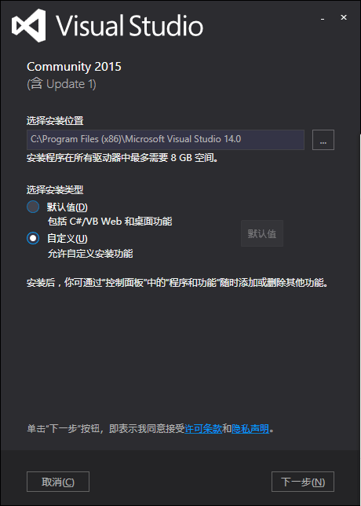
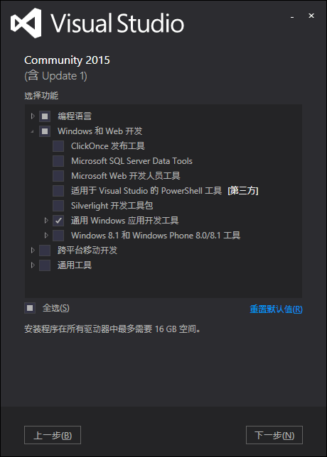
Usage of Visual Studio 2015
安装

Slide 3
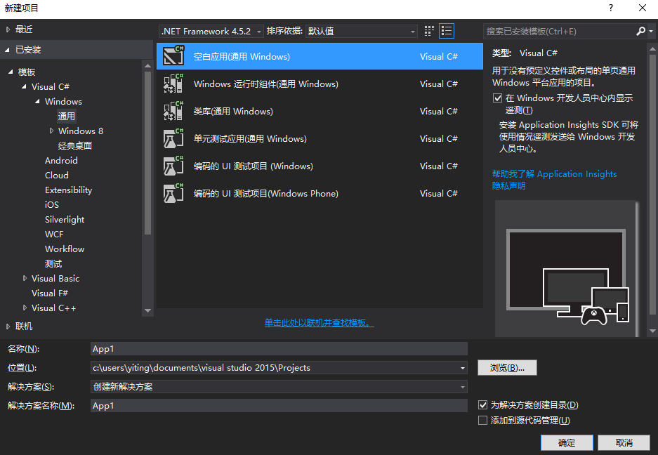
Usage of Visual Studio 2015
Hello World 演示

Slide 4
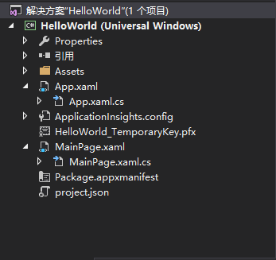
Usage of Visual Studio 2015
主要文件/目录 | 任务
App.xaml | 包含了一个全局可用的ResourceDictionary 对象。为了样式化各种用户界面控件，必须在这个文件中声明样式，应用程序中的任何页面都可以自动使用这些样式
App.xaml.cs | 此代码隐藏文件包含了重要的应用程序事件的事件处理程序，如启动、挂起和其他一些。
MainPage.xaml | 应用程序加载的初始页面。
MainPage.xaml.cs | 默认页面的代码隐藏文件。在该文件中，可以添加代码来处理控件 事件或页面导航事件
Assets/ | 文件夹，存放了应用的Logo图像
Package.appxmanifest | 该文件包含了所有的设置和应用程序的App Store 信息。在该文件中， 可以修改应用程序的显示名称，设置logo 文件，设置支持的方向， 以及定义应用程序需要的功能。双击该文件打开应用程序属性配置 窗口，这是对该文件进行修改的首选方式
项目结构

Slide 5
Homework 1
安装配置实验环境
熟悉Visual Studio使用
学习C# and XAML
学习委托和事件，实现简单程序

Slide 6
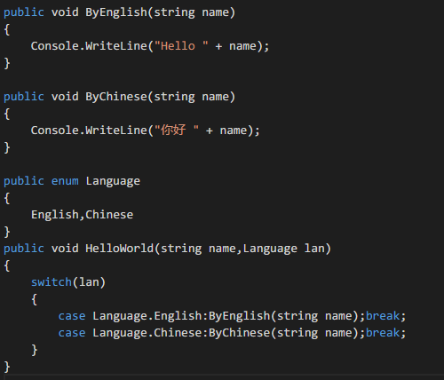
Homework 1
委托：委托是一个类，它定义了方法的类型，使得可以将方法当作另一个方法的参数来进行传递，这种将方法动态地赋给参数的做法，使得程序具有更好的可扩展性。

Slide 7
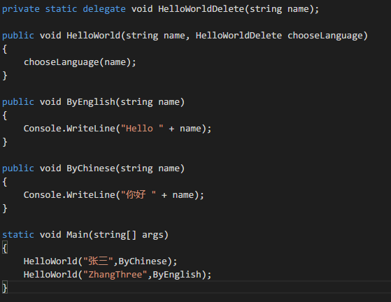
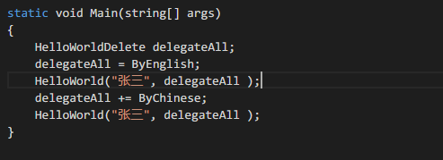
Homework 1
委托
将方法绑定到委托

Slide 8
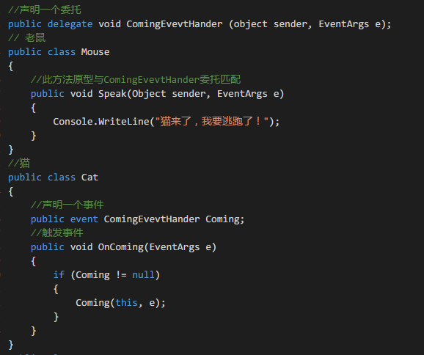
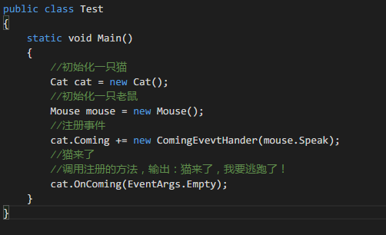
Homework 1
事件：声明一个事件类似于声明一个进行了封装的委托类型变量

Slide 9
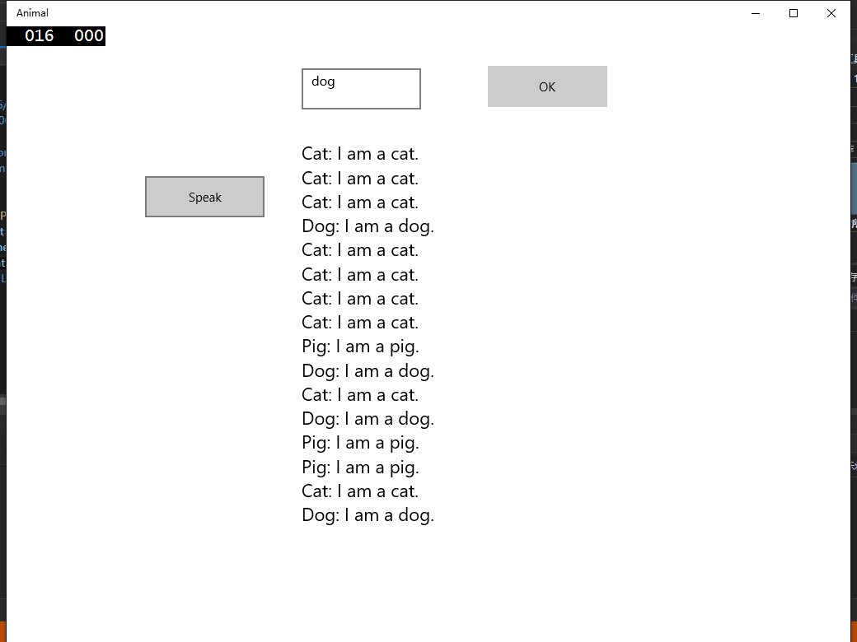
Homework 1
作业效果演示

Slide 10
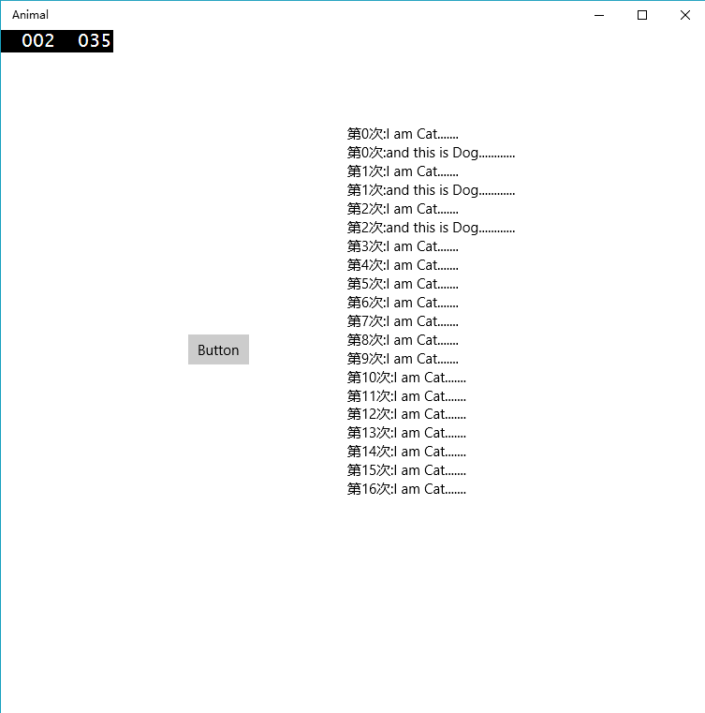
Homework 1
Demo演示

Slide 11
Homework 1
共有3个成员pig,dog,cat,对应的发言内容分别为：“Pig: I am a pig”，“Dog: I am a dog”，“Cat: I am a cat”。
在空白版上创建四个控件，两个Button（发言按钮、确定按钮），一个TextBox，一个TextBlock，发言方式有两种，具体为：
点击发言按钮，在三个成员中随机选取一个发言者进行发言
在TextBox中输入发言者的名字（dog/pig/cat）后点击确定按 钮，则根据TextBox中的名字进行发言，若输入是不存在的或者输入为空，则不发言。每次发言完TextBox内容置为空。

Slide 12
Homework 1
注意事项：需要使用到接口、多态、委托、事件
提交前：清理解决方案
课程群：512663538

